Slide 1
Websocket- secure
Präsentiert von Tobias Kneidinger

Slide 2
Inhalt
WEBSOCKETS
HTTPS
ZERTIFIKATE
C#
BEISPIEL

Slide 3
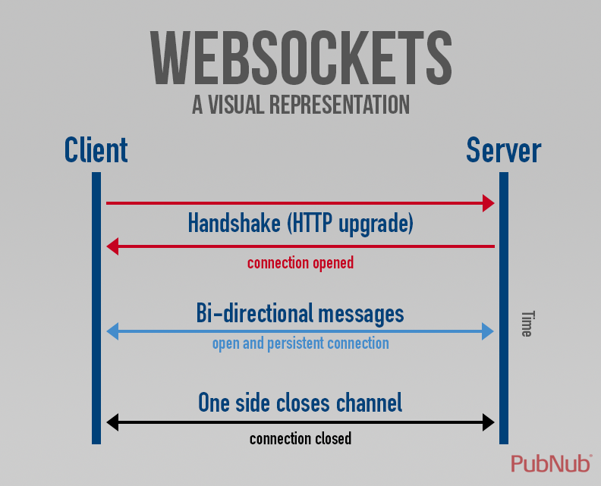

Slide 4
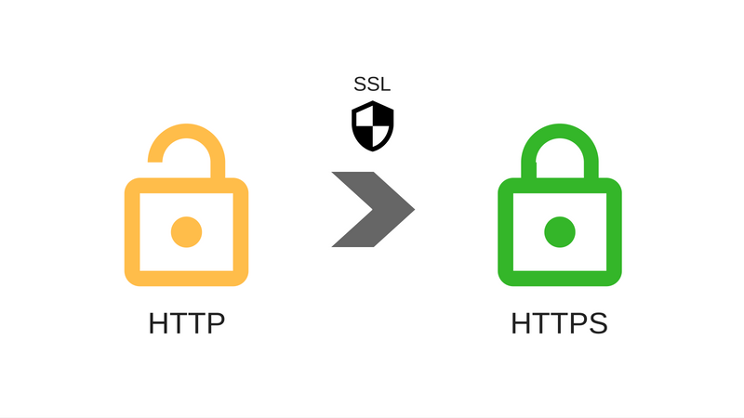
HTTPS
Hypertext Transfer Protocol Secure
http: Klartextübertragung → UNSICHER
https= Verschlüsselung des Klartextes

Slide 5

ZERTIFIKATE
Ausgestellt durch Website
Gültig für eine Domain
Benötigt für https

Slide 6
C#
Websockets → ASP.NET

Slide 7
Beispiel
Chat
Login
Zertifikate

Slide 8
Danke!

